Slide 1
第四部分 曲线积分与曲面积分
一、曲线积分
1、第一类曲线积分（对弧长）
三定限
一代
二换

Slide 2
2、 第二类曲线积分(对坐标)
三定限
一代
二换
3. 两类曲线积分的关系

Slide 3
3、 两类曲线积分的关系
4、 格林公式
5、 平面上第二类曲线积分与路径无关的几个等价命题

Slide 4
5、 平面上第二类曲线积分与路径无关的几个等价命题
二、曲面积分
1、 第一类曲面积分（对面积）

Slide 5
1、 第一类曲面积分（对面积）
一投
二代
三换
2、 第二类曲面积分（对坐标）

Slide 6
2、 第二类曲面积分（对坐标）

Slide 7
三定号
一投
二代

Slide 8
3、 两类曲面积分之间的关系
4、高斯公式

Slide 9
4、 高斯公式
三、重点、难点、易错点解析

Slide 10
2、利用格林公式 计算第二类曲线积分常见的错误

Slide 11
3、利用高斯公式 计算曲面积分常见的错误
4、 一个重要的结论

Slide 12
四、常见的题型分析
1、第一类曲线积分（对弧长）的计算
方法：化为定积分
三定限
一代
二换
三定限
一代
二换
注意：1）可用曲线方程简化被积函数;
2）可用对称性简化计算（同二重积分）.

Slide 13
2、第二类曲线积分（对坐标）的计算
方法：
（1）化为定积分
1）直接法
三定限
一代
二换
三定限
一代
二换
2）舍旧取新法

Slide 14
2）舍旧取新法
两个路径都可选择
（2）利用格林公式 , 化为二重积分
注意格林公式的条件及挖补法的应用.

Slide 15
3、第一类曲面积分（对面积）的计算
方法：
化为二重积分
一投
二代
三换
注意：
（1）可用曲面方程 简化被
积函数;
（2）可用对称性简化
计算（同三重积分）.

Slide 16
4、第二类曲面积分（对坐标）的计算
方法：
（1）化为二重积分
1）直接法
三定号
一投
二代

Slide 17
2）转化为第一类曲面积分
3）转化为对同一坐标的曲面积分
（不推荐）
（2）利用高斯公式，转化为三重积分

Slide 18
（2）利用高斯公式，转化为三重积分
注意高斯公式的条件.
5、积分与路径无关的判定（二元函数全微分求积）

Slide 19
5、积分与路径无关的判定（二元函数全微分求积）
L
取特殊路径完成计算（图1）
取特殊路径完成计算（图2）

Slide 20
1. 第一型曲线积分的计算
例1
两段线状物体的线密度为该点的纵坐标的
值，求这两线状物体的质量。
y
解
A
o
B
x

Slide 21
(2).
y
A
=2
o
B
x

Slide 22
例2
解

Slide 24
于是，

Slide 25
说明：
1. 计算第一型曲线积分时，可以用积分曲线L的
方程化简被积函数。
2. 设L关于x轴对称,
若f(x,-y)=-f(x,y), 则
若f(x,-y)=f(x,y), 则

Slide 26
练习
计算
y
解:
分析: (1)画出积分路径的图形,
a
o
x
(2)把弧微分ds变成参变量的微分式

Slide 27
练习
计算
其中L是上半球面
x²+y²+z²=4a² ，
z≥0与柱面x²+y²=2ax的交线.
分析: 曲线是两个曲面的交线,它的投影曲线为x²+y²=2ax.
现在我们把曲线L变成参数方程:
(1) 曲线变形为x²+y²=2ax→(x-a)²+y²=a²，
参数方程为x=a(1+cost) ，y=asint
(2)再把它代入上半球面的方程x²+y²+z²=4a² ,
得z=2asint/2.

Slide 28
(3)于是参数方程为

Slide 29
练习
解:

Slide 30
练习
计算
其中L为星形线:
y
解: 由于图形对称,我们只计算第一象限的
a
-a
x
a
-a
在第一象限中,星形线的参数方程为

Slide 31
利用公式直接得到:

Slide 32

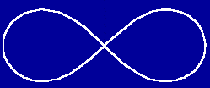
计算
其中L为双纽线
练习
解: 在极坐标系下
它在第一象限部分为
利用对称性 , 得

Slide 33
练习
计算
其中Γ为球面
解:
化为参数方程
则

Slide 34
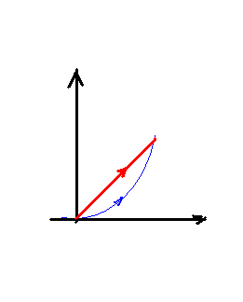
2. 第二型曲线积分的计算
例3
解(1)
A
n
m
O

Slide 35
z
解(2)
1
C
1
y
O
B
1
x
A

Slide 36
已知曲线积分
例4
无关, 其中
解:
因积分与路径无关 , 故有
即
因此有

Slide 37
练习
其中
从 z 轴正向看为顺时针方向.
解: 取 Γ 的参数方程

Slide 38
练习
计算
其中:L为柱面 与平面
的交线,从z轴正向看L为逆时针方向
解:设L的参数方程为:

Slide 39
练习
把对坐标的曲线积分:
化为对弧长的曲线积分,其中
L为曲线
解: 由
而:

Slide 40
所以:
思考
从中能得到什么?
一个公式

Slide 41
曲线积分计算方法总结:
ⅰ）利用计算公式:
思想：化为定积分；
方法：“参数法”及要点。
*1 选取合适的参数方程；
*2 第一类曲线积分：①定限 ②代换
第一类曲线积分：①定向 ②定限 ③代换
ⅱ）特殊情形
*1 对称性轮换性的应用
*2 利用曲线方程简化被积函数
*3 两类曲线积分之间的联系

Slide 42
练习
内具有一阶连续导数,
L是上半平面 (y > 0)内的有向分段光滑曲线,
其起点为(a, b),终点为(c, d).
记
(1) 证明曲线积分I 与路径L无关;
(2) 当ab = cd 时,求I 的值.
(1)
因为
证
所以在上半平面内曲线积分I 与路径L无关.

Slide 43
L是上半平面 (y > 0)内的有向分段光滑曲线,
起点(a, b),终点(c, d).
(2) 当ab = cd 时,求I 的值.
(2)
解
由于曲线积分I 与路径L无关,
法一
所以

Slide 44
L是上半平面 (y > 0)内的有向分段光滑曲线,
起点(a, b),终点(c, d).
(2) 当ab = cd 时,求I 的值.
(2)
解
法二
设F(x)为f(x)的一个原函数,则
由此得

Slide 45
练习
当 时，被积函数小于0，故当
时，此二重积分将达到最大值。也就是说当 是 的正向边界时
将取得大值。

Slide 46
计算
例5
其中:L为柱面 与平面
的交线,从z轴正向看L为逆时针方向
解:设L的参数方程为:

Slide 47
例6 确定参数
的值
使得在不经过
的区域上
与路径无关
并求当L为从A （1，1）到
B（0，2）时的值。
解
令
得
由

Slide 48
如选路径
A
C
B
则
B(0,2)
C(1,2)
D(0,1)
A(1,1)
积分结果不易求出
但如选路径A
D
B
则

Slide 49
解

Slide 54
3. 全微分方程补充
1.定义:
若有全微分形式
全微分方程
或恰当方程
则
例如
所以是全微分方程.

Slide 55
2.解法:
全微分方程
应用曲线积分与路径无关.
通解为
 用直接凑全微分的方法.
不定积分法.

Slide 56
例9
解
是全微分方程,
曲线积分法
原方程的通解为

Slide 57
例10
解
是全微分方程,
凑微分法
将左端重新组合
原方程的通解为

Slide 58
例10
另解
是全微分方程,
不定积分法
又
即
原方程的通解为

Slide 59
4. 积分因子
定义:
问题: 如何求方程的积分因子?

Slide 60
1.公式法:
求解不容易
特殊地:

Slide 62
2.观察法:
凭观察凑微分得到
常见的全微分表达式

Slide 63
可选用的积分因子有
例11
解
则原方程为

Slide 64
可积组合法
原方程的通解为
(公式法)

Slide 65
练习
求微分方程
解
将方程左端重新组合,有
原方程的通解为

Slide 66
练习
求微分方程
解
将方程左端重新组合,有
可积组合法
原方程的通解为

Slide 67
练习
解1
整理得
A 常数变易法:
B 公式法:

Slide 68
解2
整理得
A 用曲线积分法:
B 凑微分法:

Slide 69
C 不定积分法:
原方程的通解为

Slide 70
2. 第一型曲面积分的计算
1、 对面积的曲面积分的概念;
2、对面积的曲面积分的解法是将其化为投影域上的二重积分计算.
则
（一投！二代！三换！）

Slide 71
则

Slide 73
例13
解
由轮换对称性，
再由对称性，

Slide 74
y
y=a-x
Dxy
o
a
x

Slide 75
例14
提示
积分曲面方程
中的变量x、y、z
具有
轮换对称性,
即三个变量轮换位置方程不变.
解
轮换对称

Slide 76
思考题
在对面积的曲面积分化为二重积分的公式中, 有因子 , 试说明这个因子的几何意义.

Slide 77
思考题解答
是曲面元的面积,
故 是曲面法线与 轴夹角的余弦的倒数.

Slide 78
思考题
是非题
定积分、二重积分、三重积分、对弧长的曲线积分、对面积的曲面积分可统一表示为
是
因为若Ω为直线上的区间[a, b],
则
故

Slide 79
是
若Ω是平面区域G,
则
故
是
则
故
若Ω是空间区域,

Slide 80
是
若Ω为平面(空间)曲线L,
则
部分和式的极限为曲线积分
是
若Ω为曲面Σ,
则上述部分和式的极限就是
曲面积分

Slide 81
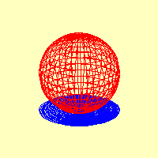
练习
计算曲面积分
的值.
其中Σ是球面
解
Σ的方程
不是单值的.
Σ
记上半球面为
方程是:
下半球面为
方程是:
投影域

Slide 82
Σ是球面
对上半球
得
对下半球

Slide 83
所以
极坐标

Slide 84
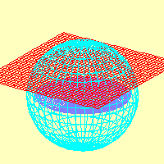
练习
计算
其中Σ为球面
之位于平面
上方的部分.
Σ
解
曲面Σ的方程
Σ在xOy面上的投影域

Slide 85
因曲面Σ
关于yOz面及xOz面对称;
x³是x的奇函数，
x²y是y的奇函数.
于是
Σ

Slide 86
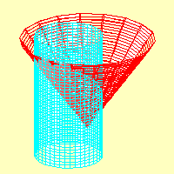
练习
解
积分曲面
Σ在xOy面上的投影域

Slide 87
积分曲面

Slide 88
例15
解

Slide 89
例16
设
计算
解: 锥面
与上半球面
交线为
为上半球面夹于锥面间的部分,
它在 xoy 面上的
投影域为
则

Slide 90
思考: 若上题 中被积函数改为
计算结果如何 ?

Slide 91
例17
计算:
其中∑为闭曲面
解: 曲面为中心在坐标原点,且顶点都在坐标轴上,
且顶点到原点的距离都等于1的正八面体.设∑
在第一卦限内的曲面为 ,由对称性可得

Slide 92
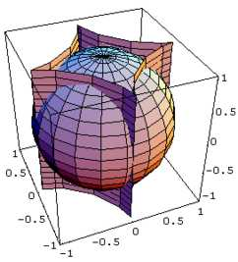
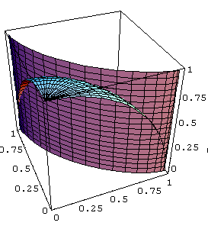
例18
解
由对称性

Slide 94
练习
计算
所截下的部分
解
积分曲面关于 yoz 面 、 zox 面对称
被积函数 | xyz | 关于 x 和 y 是偶函数
由对称性

Slide 95
练习
计算
解

Slide 96
由对称性

Slide 97
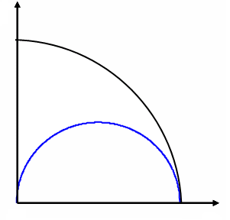
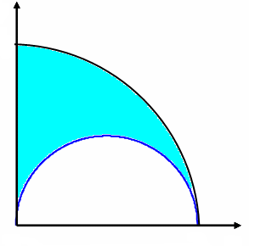
练习

Slide 98
例19 求椭圆柱面
位于xoy 面上方
和平面 z = y 下方的那部分的侧面积
解一
易见曲面对称于 yoz 面

Slide 99
解二
对弧长的曲线积分的几何意义：
柱面上的曲边梯形的面积

Slide 100
侧面积

Slide 101
注
曲面面积的计算法
S
Dxy

Slide 102
曲顶柱体的表面积
如图曲顶柱体，

Slide 103
例20 计算
及平面 z = 1 , z = 2 所围立体的表面的外侧
解一
由 Gauss 公式
解二
上侧
下侧

Slide 104
外侧
（用极坐标）

Slide 105
例21

Slide 106
例22

Slide 107
计算
练习
绕 z 轴旋转所成的曲面的下侧
解
补上曲面
取上侧
则由 Gauss 公式

Slide 109
练习
解
利用两类曲面积分之间的关系

Slide 111
向量点积法

Slide 112
练习
解
(如下图)

Slide 115
例23 计算
的外表面
解一
先计算
下侧
上侧

Slide 116
同理

Slide 117
解二
由 Gauss 公式
= 0 （用对称性）

Slide 118
例24 计算曲面积分
解
考虑使用 Gauss 公式
但从几何上看，积分曲面是一个开口朝下的“ 碗 ”
扣在xoy坐标面上，与xoy坐标面的截痕为

Slide 119
故曲面不封闭，应用 z = 0 （下侧） 封住碗口
但要注意
在（0，0，0）不存在
而（0，0，0）又在 z = 0 上，故须挖去（0，0，0）
考虑到P,Q,R的分母为
为简化计算用半径充分小的小球面挖去原点
下侧

Slide 120
故由Gauss 公式

Slide 123
练习

Slide 129
练习
设椭球面
的表面积为a，则
20a
提示：利用曲面方程及对称性
例16：设
则
0
提示：利用曲线方
程及对称性
练习
提示：利用高斯公式及
椭球体的体积。

Slide 130
练习
设 f (x) 在 ( 0 , + ∞ ) 上有连续的导数，L 是由点
A ( 1 , 2 ) 到点 B ( 2 , 8 ) 的直线段，计算
（30）
提示：利用积分与路径无关，并取新路径：
计算
练习
Σ 由抛物面
与圆柱面
及坐标面在第一卦限中所围曲面外侧。
提示：利用高斯公式及（三重积分）柱面坐标

Slide 131
练习
.
练习
-

Slide 132
练习

Slide 133
练习
解:
利用格林公式，设曲线
，L为正方向

Slide 134
练习

Slide 135
练习
解：

Slide 136
练习
-
解：
利用格林公式：

Slide 137
练习

Slide 138
练习
解

